Slide 1
Experimentieren und Lernsituationen gestalten mit Experimento 8+
Experimento8+
Workshop „Umwelt“
Dillingen, 14. – 15.11.2014

Slide 2
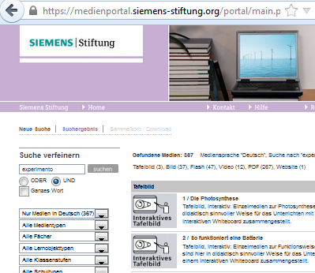
Ihr Zugang zum Medienportal
Experimento8+
Kostenlose Anmeldung
Download von Materialien zu Experimento sowie zu sehr vielen anderen Themen aus Naturwis- senschaften und Technik. Freie Fotos, Videos, auch interaktive Tafelbilder zur freien Nutzung für den Unterricht.

Slide 3
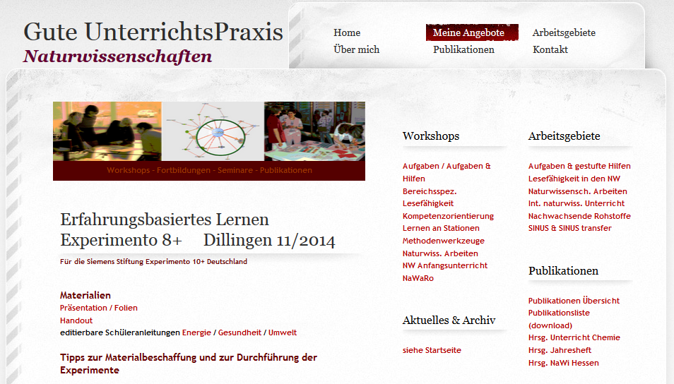
Materialien
Experimento8+
Die meisten Materialien, die im Zusammenhang mit Experimento 8+ Verwendung finden, können lokal im Supermarkt oder Baumarkt kostengünstig beschafft werden.
Darüber hinaus können spezielle Materialien bei der Fa. Betzold online bestellt werden.
http://www.betzold.de/experimento
Tipps und Hinweise zu den hier verwendeten Materialien (Workshop Energie & Workshop Umwelt) finden Sie ergänzend unter www.GuteUnterrichtsPraxis-NW.org/ EBL-Dillingen-2014.html

Slide 4
Experimento8+
Hands on & Minds on !
„Beobachten und Experimentieren werden aber erst dann zum naturwissenschaftlichen Arbeiten, wenn sie Teil des spezifisch naturwissenschaftlichen Argumentierens sind. In dieser Funktion ist das empirische Arbeiten allerdings weniger beliebt als der bloß handelnde Umgang mit Gegenständen des Fachs. Ohne diese Einbindung schult das Experi-mentieren jedoch höchstens manuelle Geschick-lichkeit im Umgang mit diversen, sehr speziellen Apparaten und die Fähigkeit, Arbeitsanweisungen sequentiell abzuarbeiten.“
BLK-Gutachten, Bonn 1997, S. 73

Slide 5
Experimento8+
Co-Konstruktion !

Slide 6
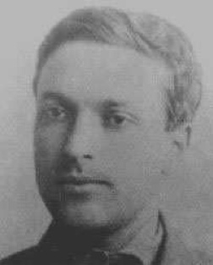
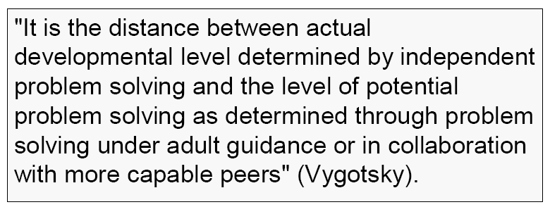
LEV VYGOTSKI (1896-1934)
Experimento8+
Zone der proximalen Entwicklung

Slide 7
Experimento8+
Co-Konstruktion !
Aktive individuelle Aneignung unter Begleitung fähiger Gleichaltriger oder Erwachsener
Lev Vygotski

Slide 8
Experimento8+
Methodenangebote im Rahmen von Experimento
Lernen an Stationen
Methodenwerkzeuge
Kooperative Lernformen
(Aufgaben – bei E 10+)

Slide 9
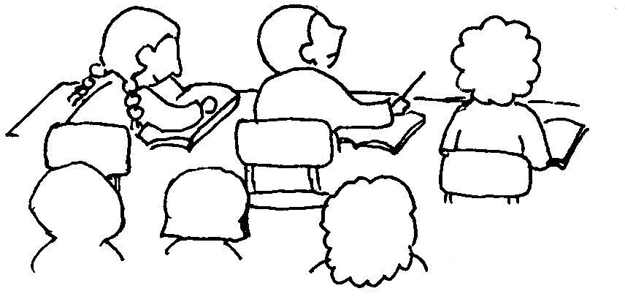
Experimento8+
Kooperative Lernformen zur Unterstützung des Lernens
z.B.
Lerntandems
Kugellager
think-pair-share-Methode
?
?
?
?
?
?
?
?
?
1-2-4-alle-Methode
?
?
?

Slide 10
Experimento8+
1-2-4-alle ………….
Setzen Sie sich bitte mit einer der im Skript beschriebenen experimentellen Stationen auseinander.
Tauschen Sie sich dann mit einem Partner, der sich mit der gleichen Station beschäftigt hat, darüber aus.
Suchen Sie eine weitere Zweiergruppe mit dem gleichen Themenaspekt
und stellen Sie dann Ihre Sicht auf das Experiment den anderen Gruppen vor!

Slide 11
Experimento8+
Die experimentellen Stationen „Umwelt “
Wasserkreislauf Der „Wasserkreislauf in der Plastiktüte“
Stoffe im Wasser Salze und Säuren
Recycling Aus alt mach neu: Papier schöpfen
Nutzung der Energie des Wassers Ein wasserbetriebener Lastenaufzug
Nutzung der Energie des Windes Energieumwandlung an einer Windmühle

Slide 12
Experimento8+
Lernen an Stationen „Umwelt“ -Auswertung
 | Ergebnisse & Anmerkungen
Wasserkreislauf
Stoffe im Wasser
Recycling
Wasserkraft
Windkraft

Slide 13
Experimento8+
Noch einmal: Methodenangebote
Lernen an Stationen
Methodenwerkzeuge
Kooperative Lernformen

Slide 14
Lernen an Stationen
Experimento8+
Das Material-Argument: Es ist nie genug von allem da, als dass alle Gruppen auf gleicher Front arbeiten könnten
Das Sicherheit-Argument: Viele Schülergruppen, die experimentell arbeiten, erhöhen das Sicherheits-Risiko.
Das Lern-Argument: Das Arbeiten an Stationen gibt den Lernenden das Gefühl, ihre Arbeit sei etwas besonderes.
Das Ökonomie-Argument: Lernzirkel können gemeinsam ausgearbeitet und gemeinsam genutzt werden.

Slide 15
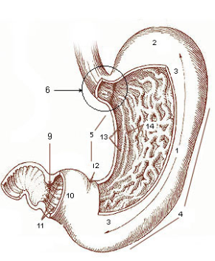
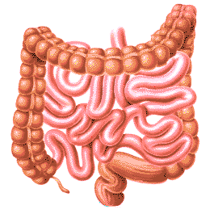
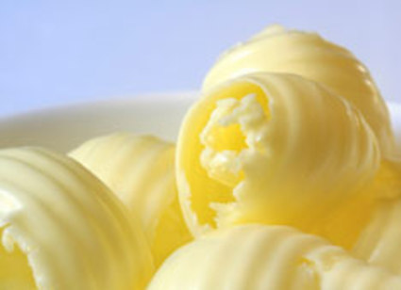
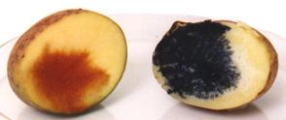
Experimento8+
Methodenwerkzeuge
Gesichtspunkte für Einsatz - Üben
- Gestaltung von Stationen - Konstruktivistische Lernvorstellungen - Fachsprache unterstützen
z.B. Domino
Fette
Stärke- Nachweis
z.B. einfacher Lückentext
Darm
Mageng

Slide 16
Experimento8+
Methodenwerkzeuge nach Hauptzweck
Fachsprache Fachbegriffe | Kommunikation fachlicher Inhalte | (Re-)Organisation von Wissen | Üben, Vertiefen Wiederholen
Wortliste Wortgeländer Wortfeld Textpuzzle Bildpuzzle Satzmuster Fragemuster Sprechblasen Worträtsel Lückentext | Filmleiste Bildsequenz Lernplakat Lehrerkarussell Schaufenster- bummel Aushandeln Expertenkongress Kugellager Dialog Archive | Mindmap Conceptmap Ideennetz Strukturdiagramm Flussdiagramm Blockdiagramm Kärtchentisch Zuordnen Stille Post gestufte Hilfen | Domino Memory Triagolo Worträtsel Kartenspiel Partnerkärtchen Heißer Stuhl Lückentext Kettenquiz Fehlersuche

Slide 17
Experimento8+
Vielen Dank für Ihr Interesse
und Ihre Mitarbeit!

